Slide 1
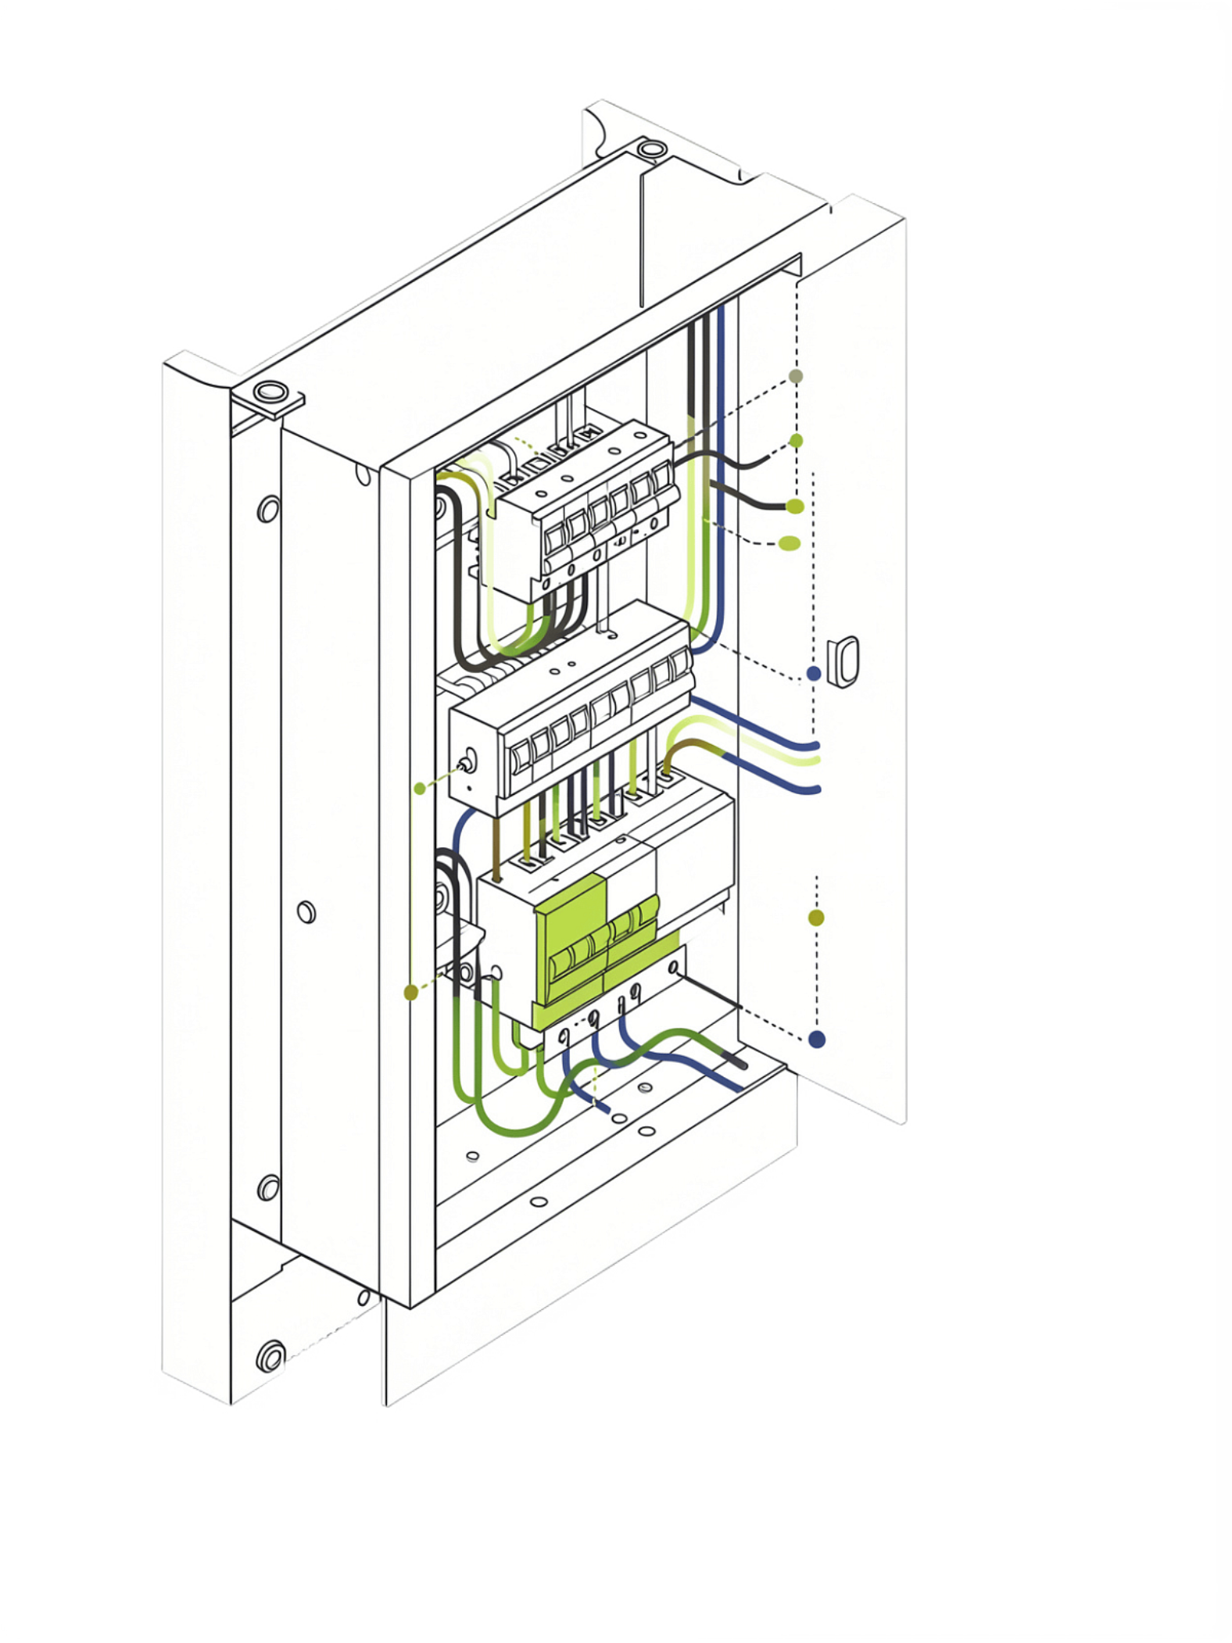
12. hét – Nagyobb teljesítményű és fix bekötésű fogyasztói áramkörök
Villamosipari tananyag · 12. hét

Slide 2
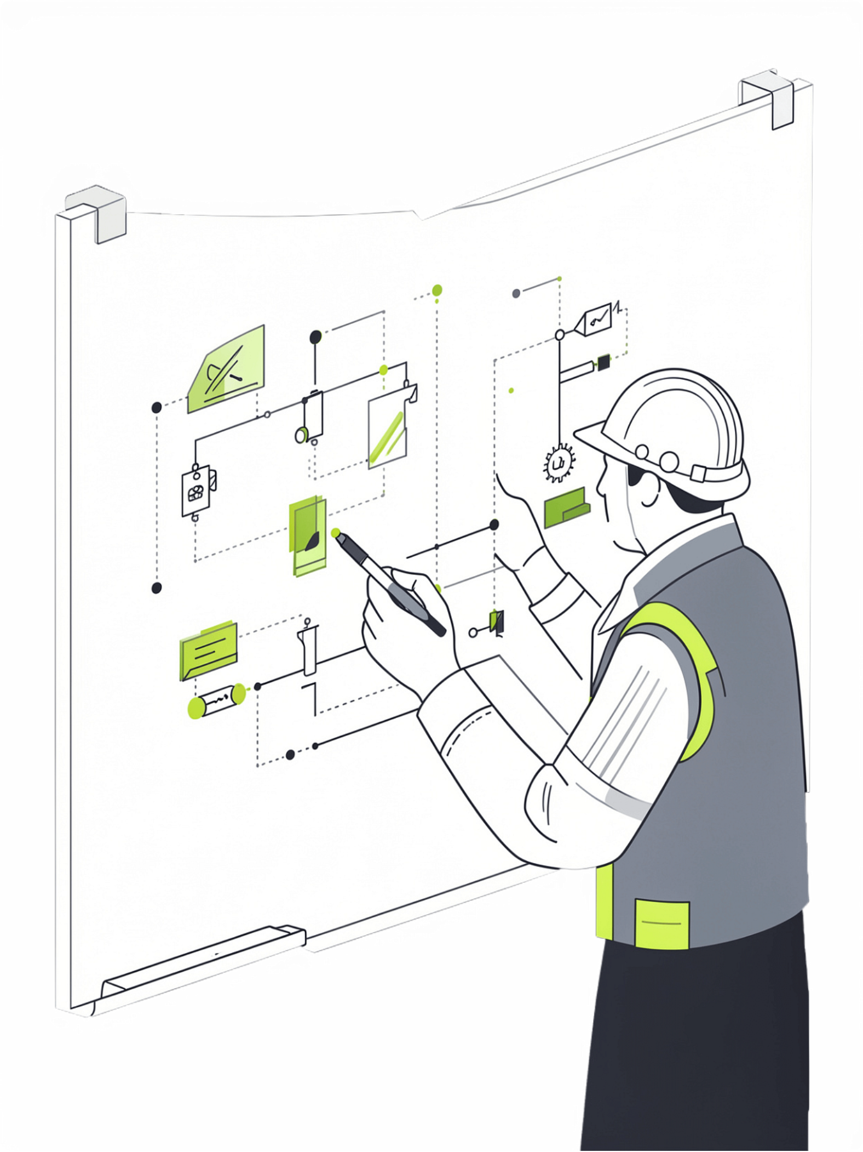
Heti cél
Önálló áramkör
Mikor indokolt önálló áramkör kialakítása?
Vezeték és védelem
Hogyan választunk vezetéket és védelmi készüléket?
Ellenőrzések
Milyen ellenőrzések szükségesek fix bekötésű vagy nagyobb teljesítményű fogyasztóknál?

Slide 3
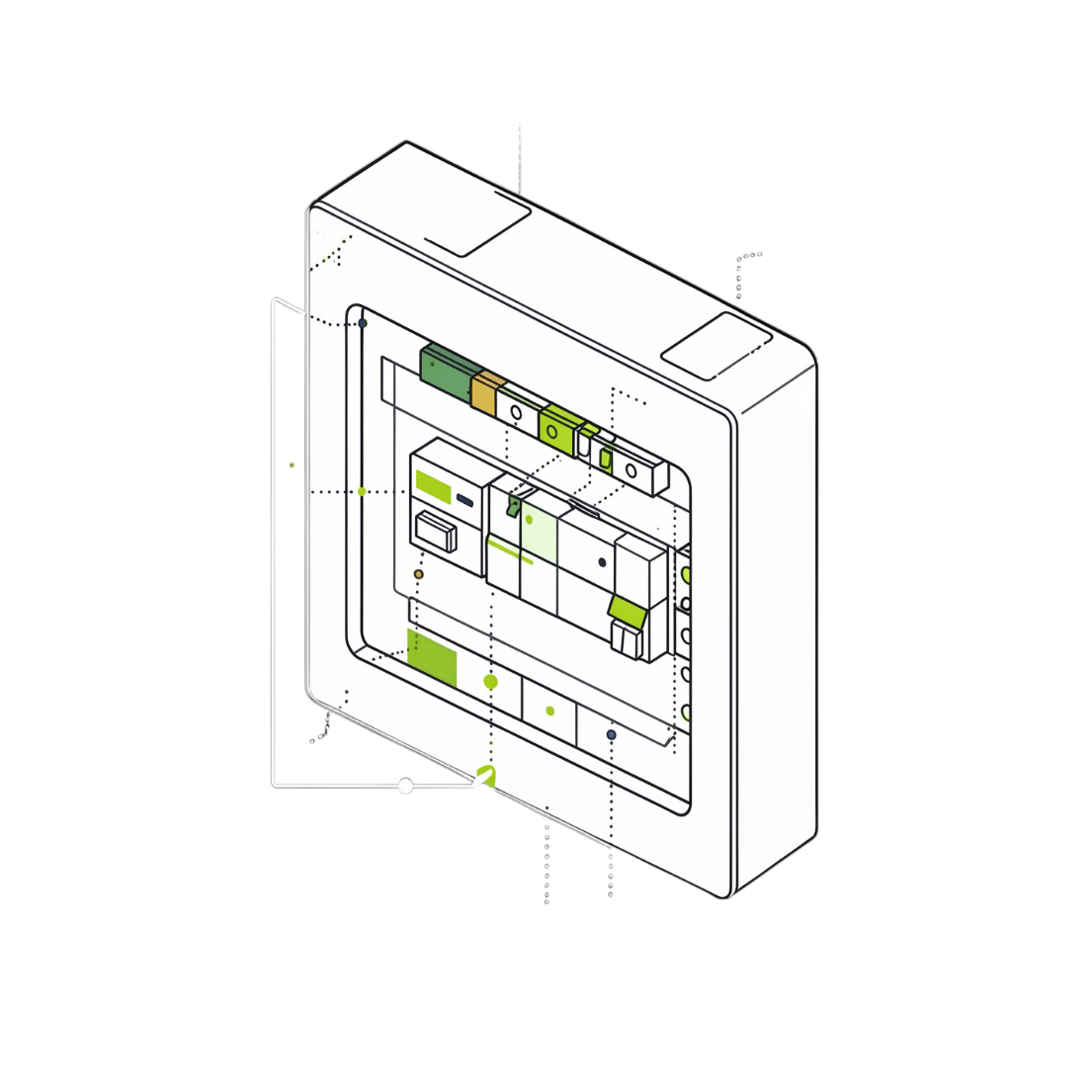
Mikor kell külön fogyasztói áramkör?
Önálló végáramkör = saját túláramvédelem + dedikált nyomvonal az elosztótól
Tipikus fogyasztók
Villanytűzhely, bojler, mosógép
Klíma, hőszivattyú, elektromos fűtés
Cél
Szelektív védelem
Megbízható lekapcsolhatóság
Áttekinthető hibakeresés

Slide 4
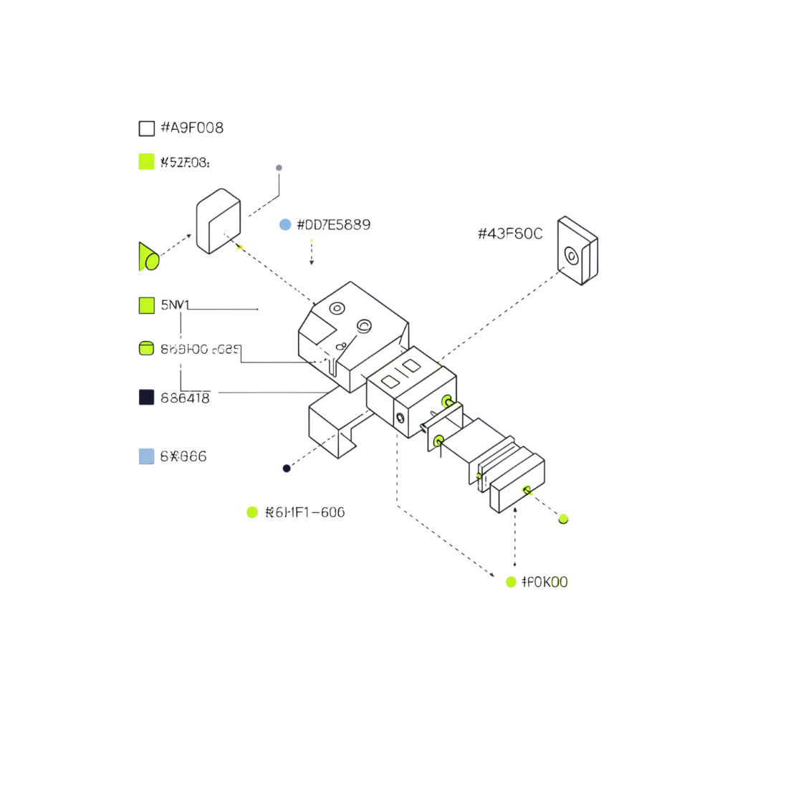
Teljesítményből áramfelvétel
Egyfázisú képlet
Háromfázisú képlet
I = P / U
Példa: 3,0 kW-os bojler 230 V-on → I ≈ 13 A → saját áramkör szükséges
P = √3 · U · I
Motoroknál cos φ és hatásfok is belép
Példa: 6 kW / (1,732 × 400 V) ≈ 8,7 A/fázis
(egyfázison ez ~26 A lenne)

Slide 5
Vezeték keresztmetszetének kiválasztása
Nem elég csak a névleges áram – több tényező együttesen dönt.
Terhelőáram
Szerelési mód
A fogyasztó tényleges áramfelvétele
Falban, csőben, kötegben vagy szabadon fektetve
Hőmérséklet
Feszültségesés
Környezeti hőmérséklet és csökkentési tényezők
Különösen hosszabb nyomvonalon kritikus
Fogyasztó
Teljesítmény
Megjegyzés
Villanybojler
1,8–3,0 kW
Önálló 1 fázisú áramkör
Sütő
2–3,5 kW
Önálló áramkör
Főzőlap
3,5–7,5 kW
Gyakran 2 vagy 3 fázis
Klíma
0,8–3 kW
Gyártói előírás fontos
Hőszivattyú
Típustól függ
Külön védelem szükséges

Slide 6
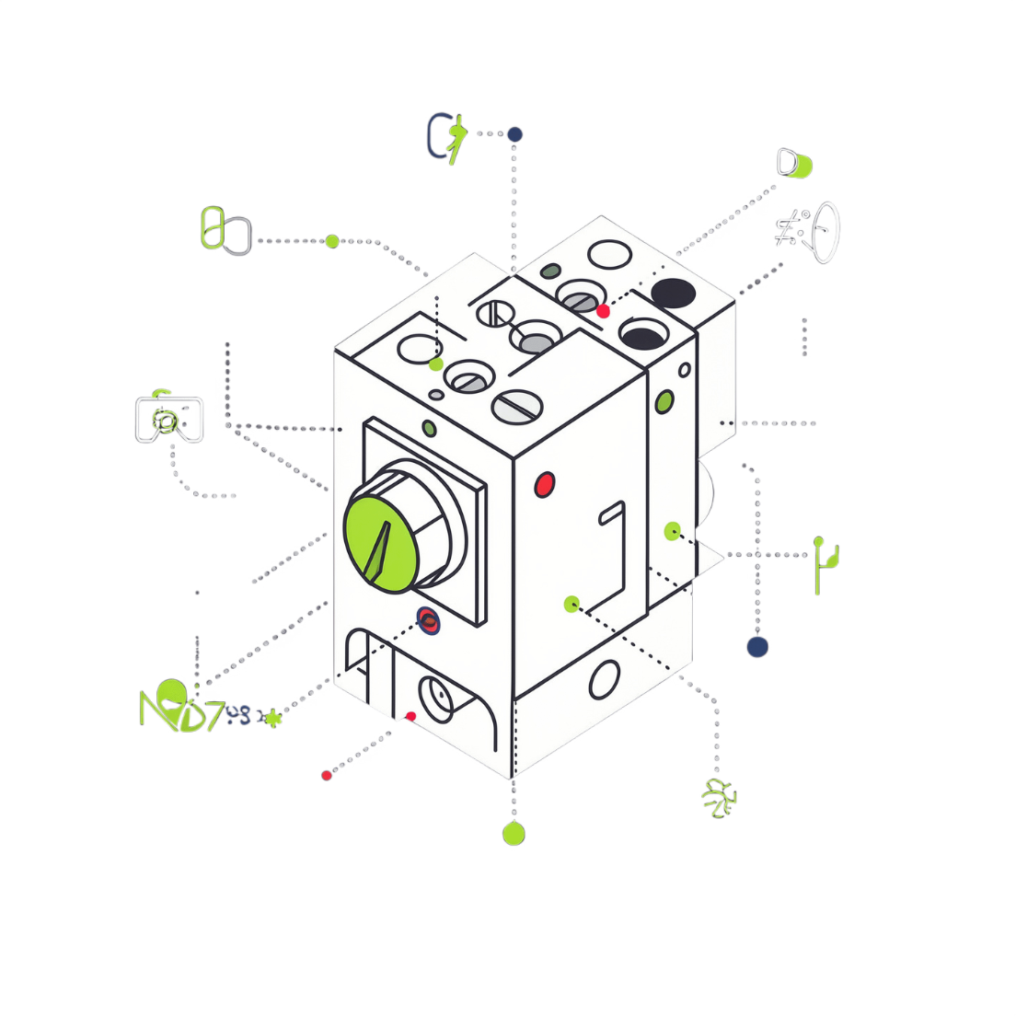

Kismegszakító és túláramvédelem
A kismegszakító a vezetékek védelmét szolgálja – nem a fogyasztóét.
Alapszabály
⚠ Veszélyes szemlélet
Névleges árama nem lehet nagyobb, mint amit a vezetékrendszer tartósan elbír.
„Minél nagyobb, hogy ne oldjon le" – ez súlyos hiba, tűzveszélyes állapothoz vezet.

Slide 7



Áram-védőkapcsoló (RCD) szerepe
Személyvédelem
RCD típusa számít
Gyártói előírás
Sok végáramkörnél 30 mA-es RCD kötelező. Az érintési védelmet biztosítja hiba esetén.
Elektronikát tartalmazó fogyasztóknál az RCD típusa is lényeges – pl. AC, A vagy B típus.
Mindig figyelembe kell venni a gyártói előírást és a létesítési követelményeket.

Slide 8
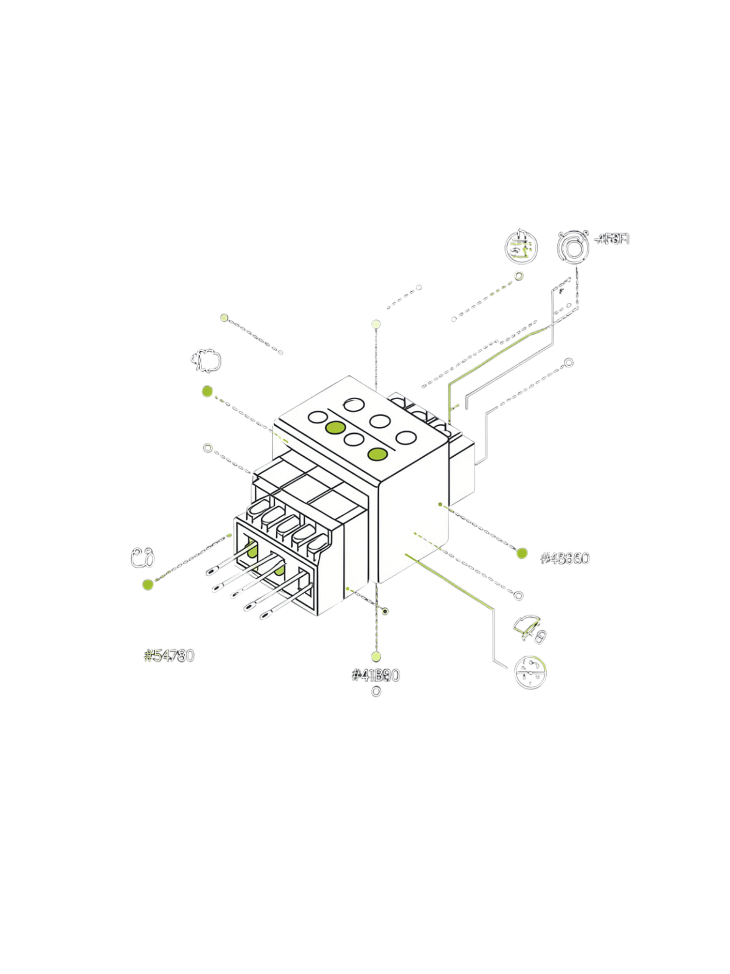



Fix bekötésű fogyasztók csatlakoztatása
Nincs hagyományos dugaszoló csatlakozás – kapcsolás készülékcsatlakozó dobozon vagy leválasztó kapcsolón át történik.
L / N / PE bekötés
Egyértelmű azonosítás és megfelelő sorrendű bekötés
Megfelelő kapocs
A vezető keresztmetszetének megfelelő kapocstípus
Húzásmentesítés
Mechanikai igénybevétel nem terhelhet rá a kötésre
Helyi leválaszthatóság
A fogyasztó biztonságosan lekapcsolható legyen karbantartáshoz

Slide 9
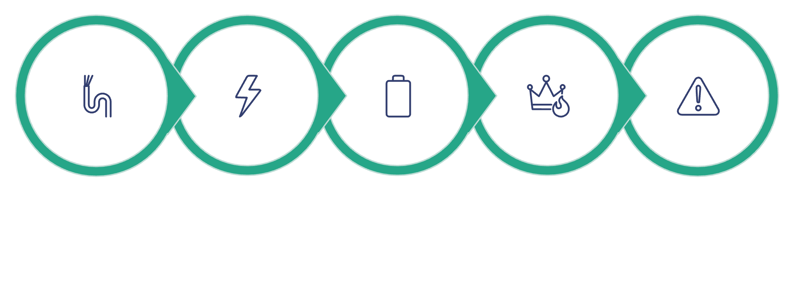

Feszültségesés
Hosszabb vezetéknél a feszültségesés jelentőssé válhat – ezt a keresztmetszet megválasztásakor figyelembe kell venni.
Következmények
Működési zavar, indítási problémák
Teljesítménycsökkenés a fogyasztónál
Felesleges hőveszteség a vezetékben
Hosszú vezető
Feszültségesés nő
Kapocsfeszültség csökken
Teljesítményveszteség
Működési zavar
Nagy teljesítményű fogyasztóknál a vezetékhosszt is ellenőrizni kell a keresztmetszet megválasztásakor!

Slide 10
Szerelési és ellenőrzési sorrend
Lépés
Feladat
Tartalom
1.
Fogyasztó adatainak ellenőrzése
Teljesítmény, feszültség, fázisszám, gyártói előírás
2.
Áramkör megtervezése
Nyomvonal, vezeték, keresztmetszet, védelmek
3.
Feszültségmentes szerelés
Vezetékfektetés, dobozok, bekötés
4.
Szemrevételezés
PE, kötések, jelölések, burkolatok
5.
Mérések
Védővezető-folytonosság, szigetelési ellenállás
6.
Próbaüzem
Működés, áramfelvétel, melegedés figyelése

Slide 11
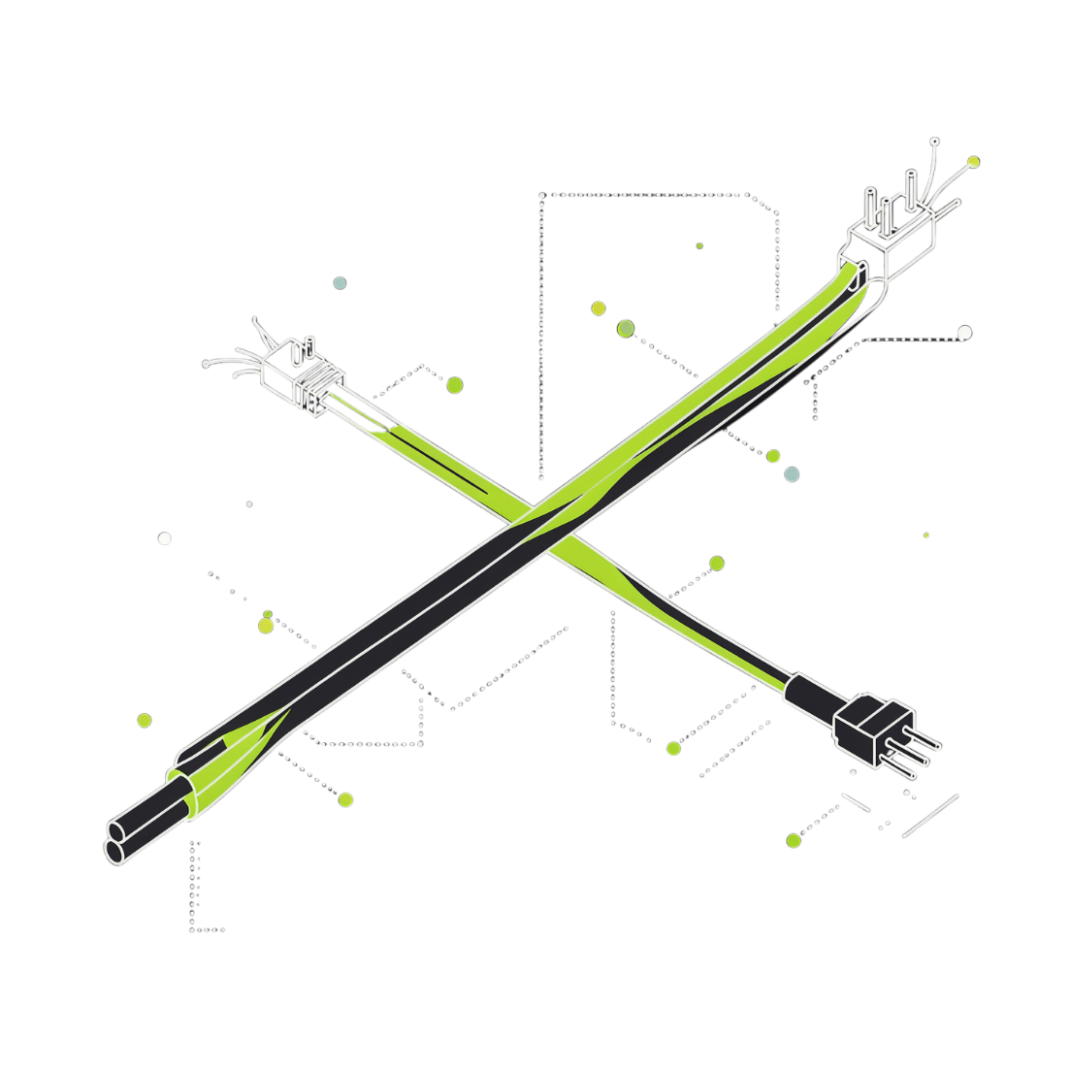

Tipikus hibák
Ezeket a hibákat a gyakorlatban a leggyakrabban találják – és mindegyik komoly kockázatot jelent.
Alulméretezett vezeték
Közös áramkör
Vagy indokolatlanul nagy kismegszakító – a kettő együtt különösen veszélyes
Több nagy fogyasztó egy áramkörre kötve – túlterhelés és szelektivitáshiány
Laza kapocskötés / hibás PE
Rossz RCD-típus
Tűzveszélyes melegedés és érintésvédelmi hiány
Gyártói előírás figyelmen kívül hagyása – a védelem nem működik megfelelően

Slide 12
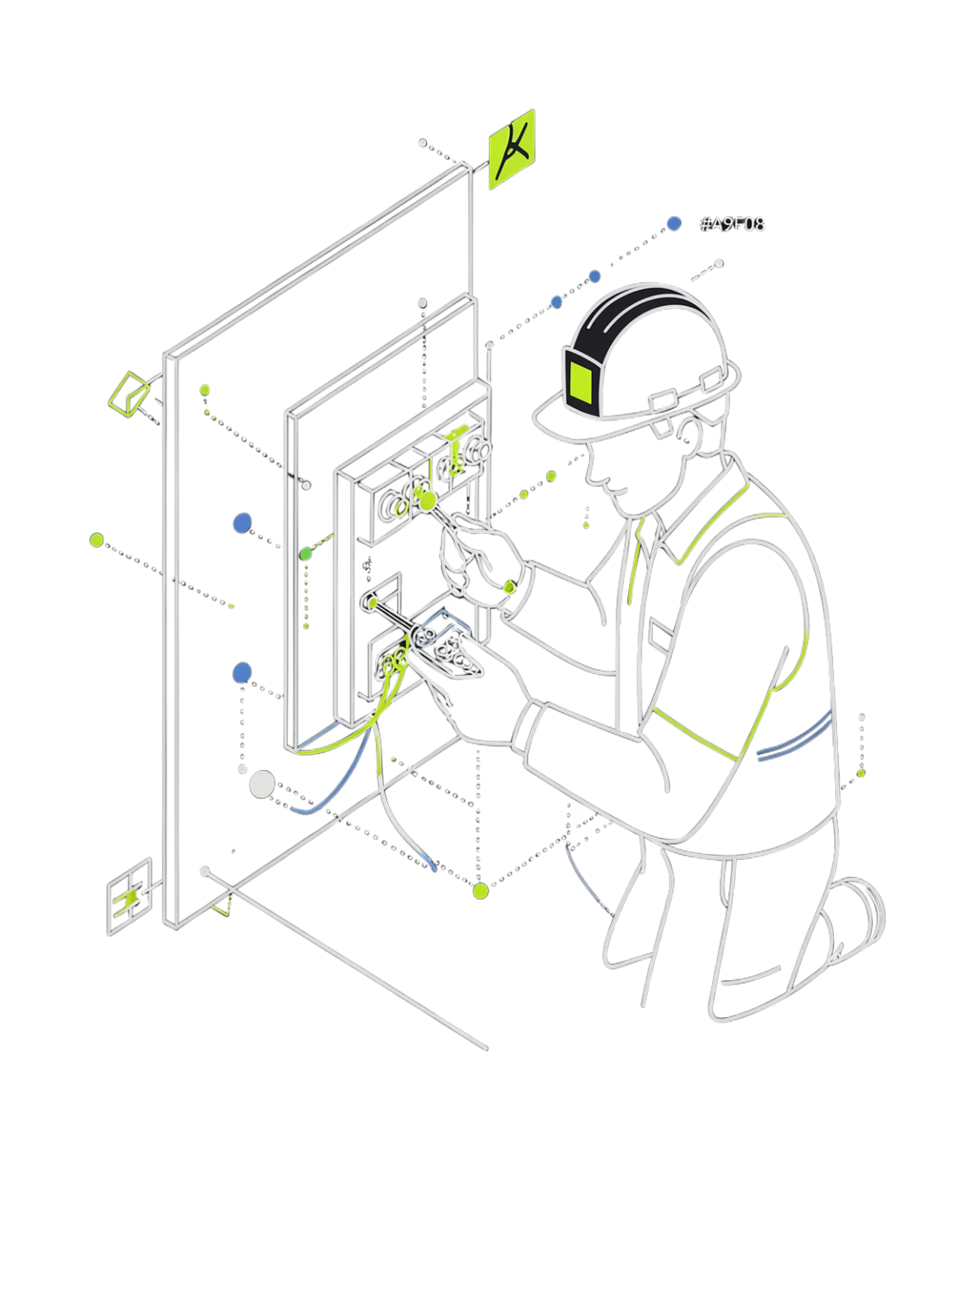
Műhelyszabály
„A működik nem azonos azzal, hogy biztonságosan és szabályosan van kialakítva."
Tervezés
Megfelelő áramkör és keresztmetszet előre meghatározva
Védelem
Helyes kismegszakító és RCD kiválasztva
Mérés
Átadás előtt szigetelési és folytonossági mérés
Dokumentálás
Az elkészült áramkör rögzítve, jelölve, átadható

Slide 13

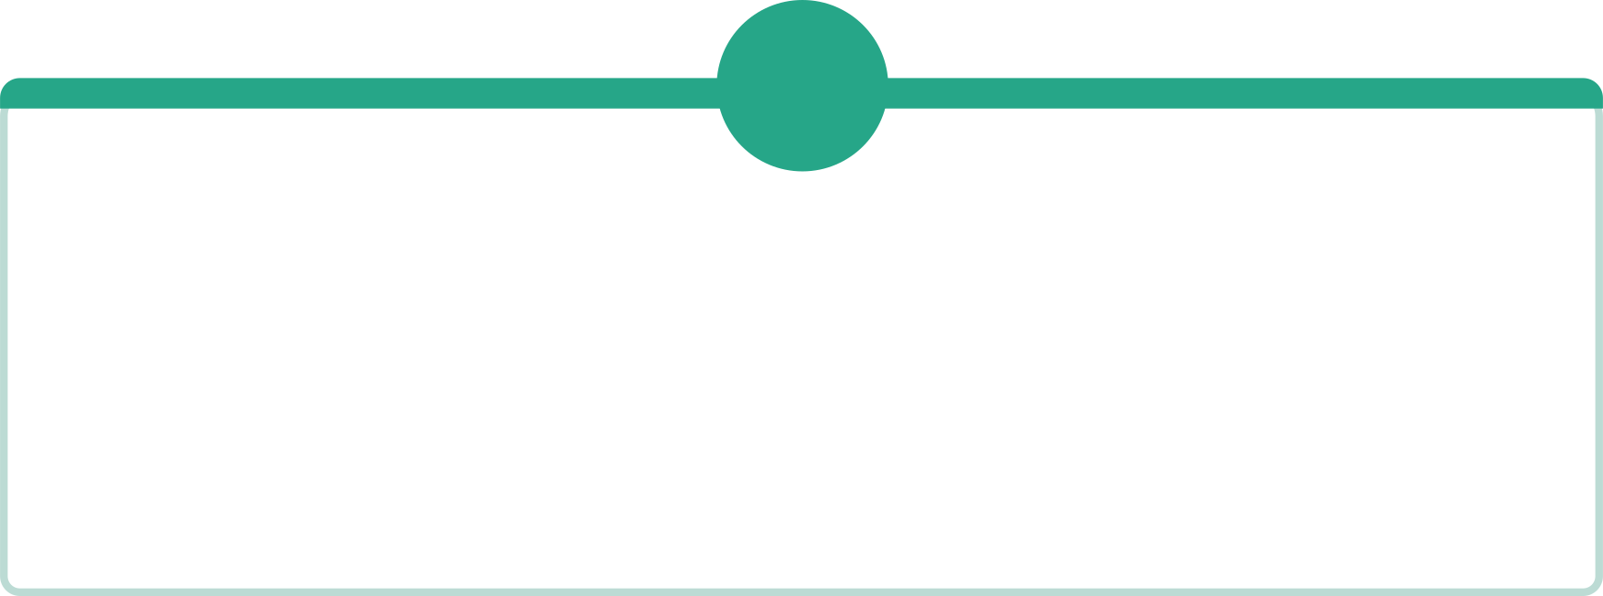
Ellenőrző kérdések
1
2
3
Külön áramkör
Áramfelvétel számítás
Keresztmetszet tényezői
Miért célszerű külön áramkört kialakítani nagy teljesítményű fogyasztóhoz?
Mekkora áramot vesz fel egy 2,3 kW-os, 230 V-os fogyasztó?
Milyen tényezők befolyásolják a keresztmetszet kiválasztását?
4
5
Kismegszakító mérete
RCD típusa
Miért nem szabad indokolatlanul nagy kismegszakítót alkalmazni?
Miért lehet fontos az RCD típusa elektronikus fogyasztóknál?

Slide 14
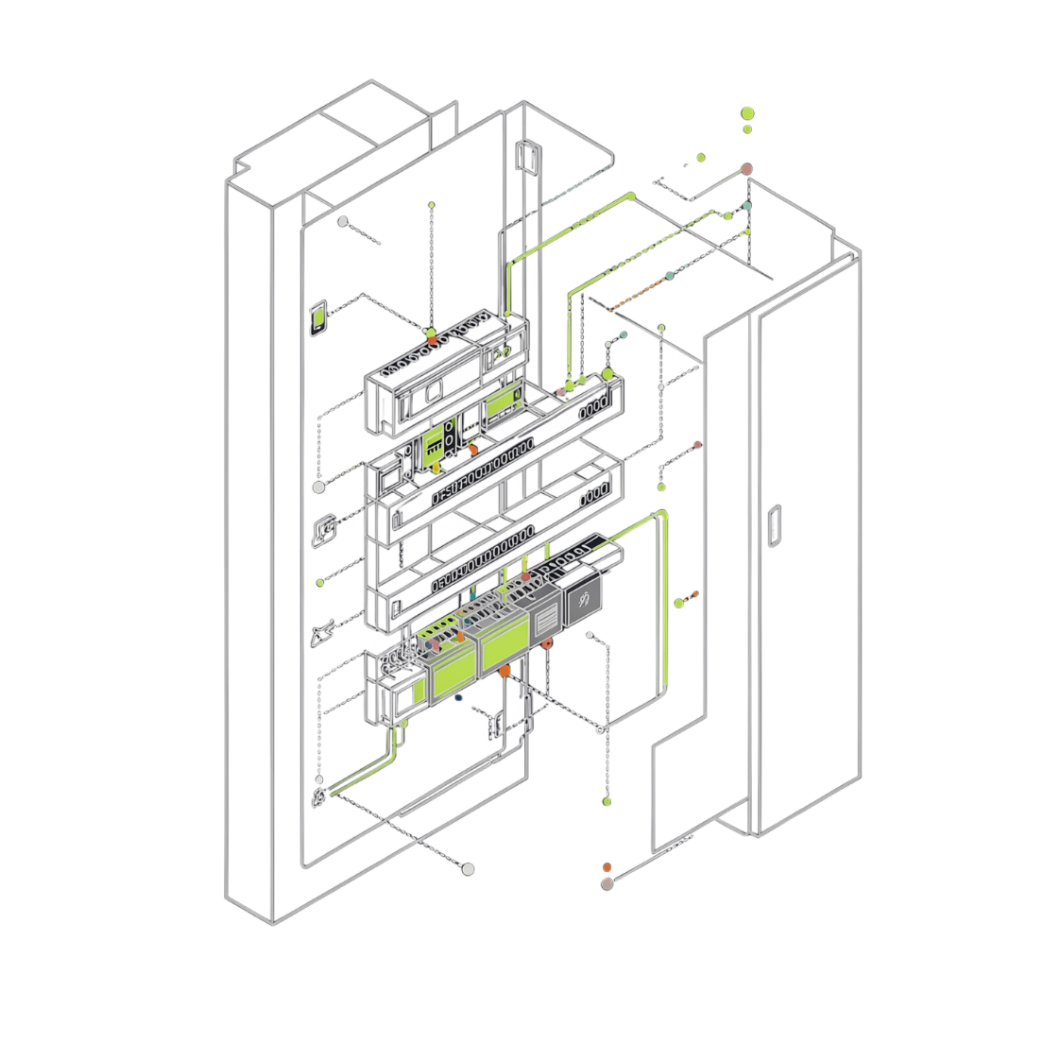
13. HÉT ELŐZETES
Következő hét
Elosztótáblák, áramköri csoportosítás, jelölés és dokumentálás – hogyan lesz a sok végáramkörből áttekinthető, biztonságosan kezelhető rendszer?
Témák
Elosztótáblák felépítése és tervezése
Áramköri csoportosítás elvei
Helyes jelölés és dokumentálás

